Slide 1
ŽELEZNÉ HORY
Adriána B.
Klaudia J.

Slide 2
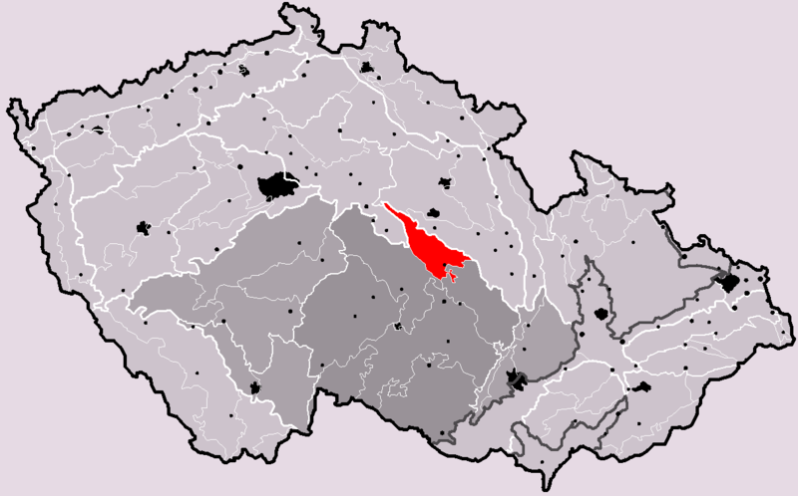
Vyznačenie na mape
Železné hory sú geomorfologický celok
vo východných Čechách

Slide 3
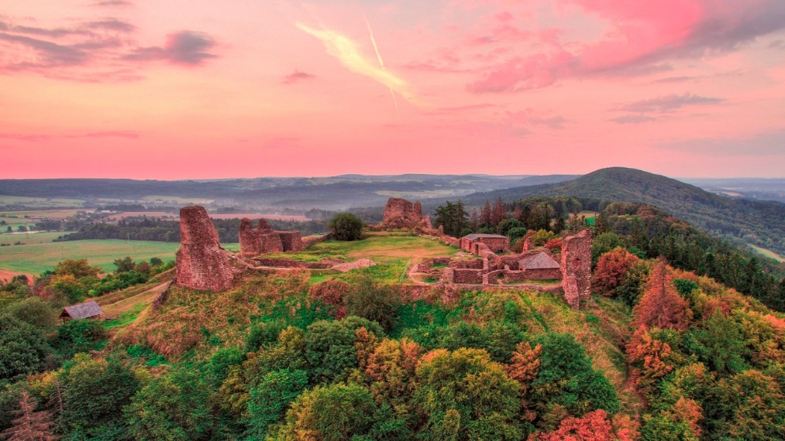
Rozloha
Má rozlohu 580 km², strednú nadmorskú výšku cca 450 m n. m.

Slide 4
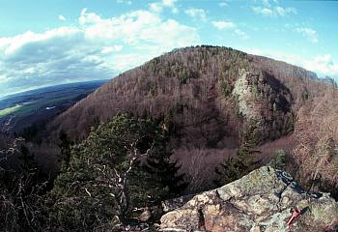
Najvyšší štít/vrch
jeho najvyšším vrcholom je Vestec dosahujúci nadmorskú výšku 668 m n. m.

Slide 5
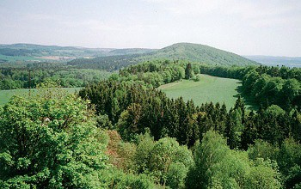
Najznámejšie štíty
Spálava (663 m).
Krásné - 614 m n. m. (na vrchole stojí TV vysielač)
Bučina - 606 m n. m.
Krkaňka - 567 m n. m.
Kaňkovy hory - 557 m n. m

Slide 6
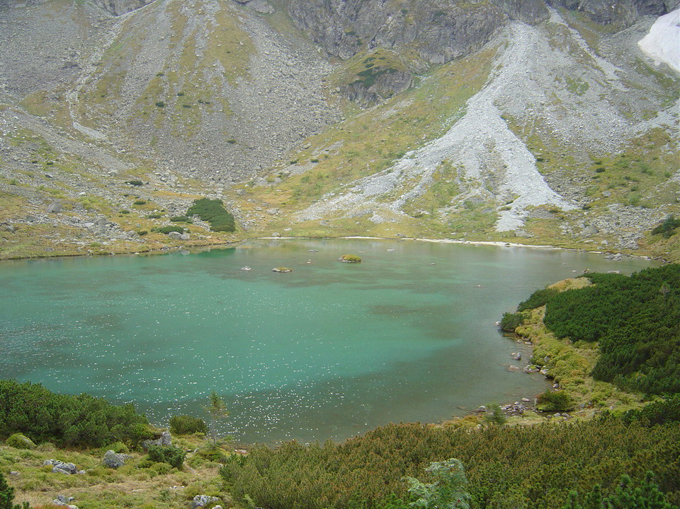
Vodné plochy
Vodná nádrž Seč
Vodná nádrž Seč II.
Vodná nádrž Křižanovice
Vodná nádrž Práčov
Konopáč
Kraskov - Pekelské rybníky

Slide 7
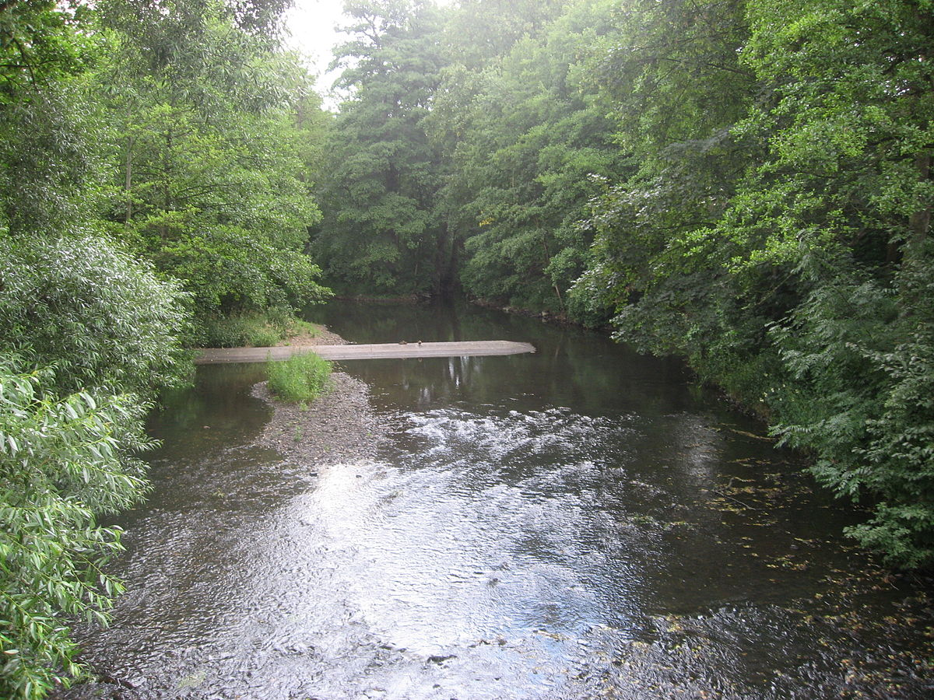
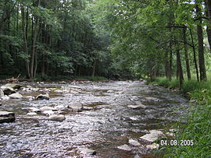
Rieky
Doubrava
Chrudimka
Labe

Slide 8
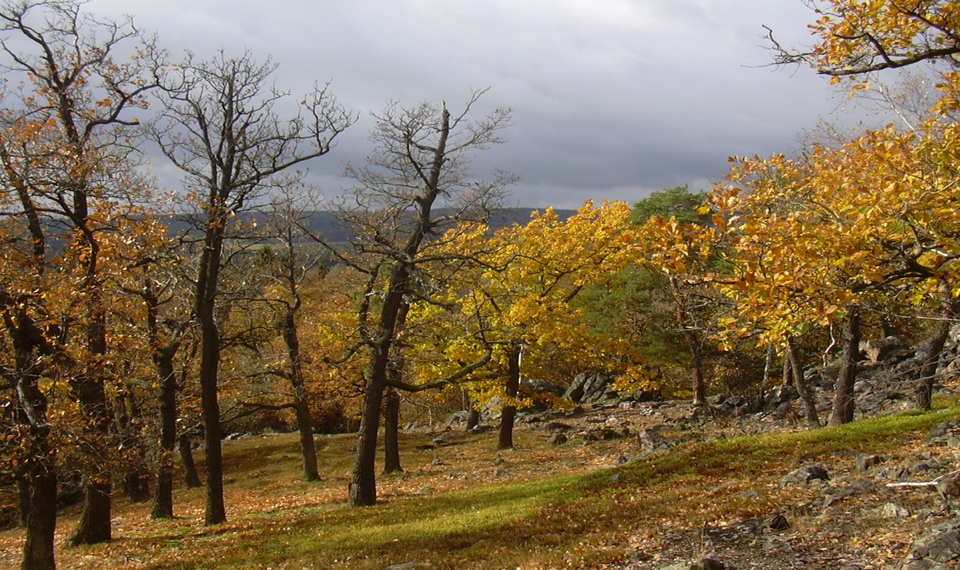
Rastlinstvo
Z prevažnej časti mierne zvlnená krajina pokrytá pestrou mozaikou lesov, lúk, pasienkov, polí a drobných sídiel. návštevníka miestami prekvapí dramatickými scenériami roklín. k ohrozeným rastlinám patrí - mečík strechovitý, vŕba borievkovitá.

Slide 9
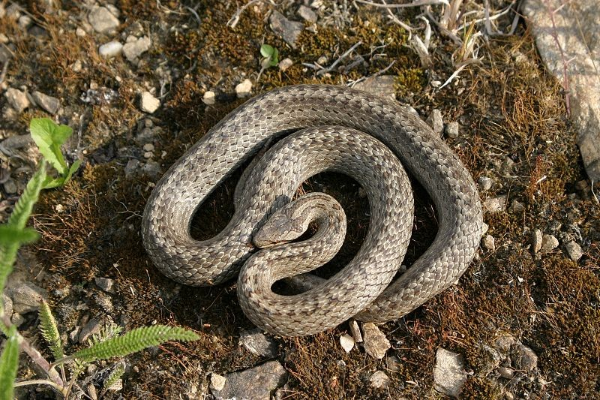
Živočíchy
V území bolo nájdených cez 220 druhov stavovcov a množstvo druhov bezstavovcov

Slide 10
CHKO Železné hory
CHKO Železné hory sa rozkladá na ploche 284 kilometrov Štvorcových.
V oblasti sa nachádza 24 maloplošných zvlášť chránených území, 1 národnÁ prírodnÁ rezervacia, 12 prírodných rezervacií, 11 prírodných pamiatok a 14 pam¨atných stromov.

Slide 11
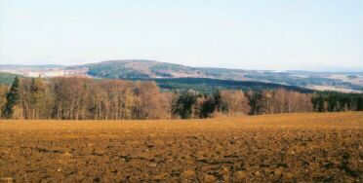
Najviac navštevované miesta
Rozhľadne
Zubří
České Lhotice
Hrady, zámky, tvrdze
Lichnice
Svojšice
Zjazdovky
Hlinsko
Hluboká

Slide 12
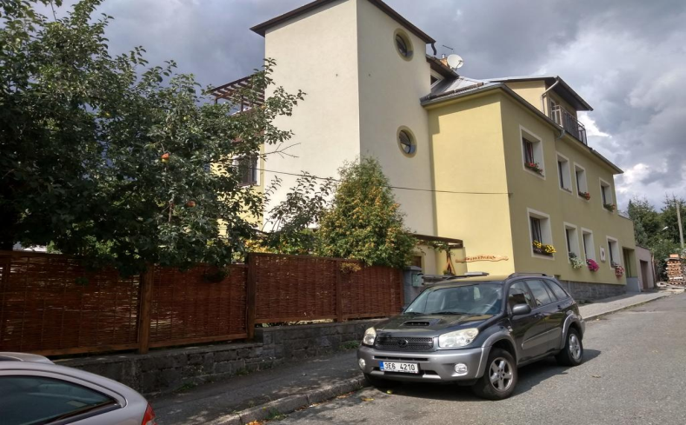
Ubytovanie/ubytovacie služby
Hlinsko -
Seč-
Běstvina
Včelákov
...

Slide 13
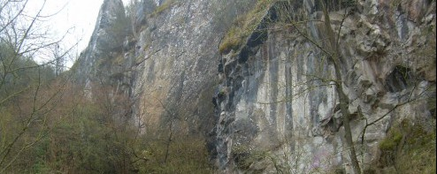
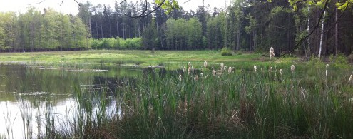
Turistické trasy (túry)
Hlavný hrebeň železných hôr
Rybníky v slavickom obore
boukalka.- zanikajúca krása
Markova skala u seče

Slide 14
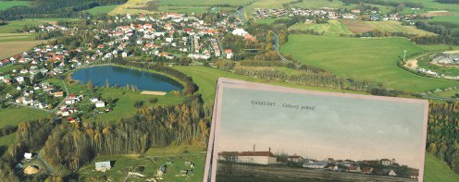
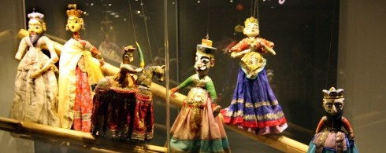
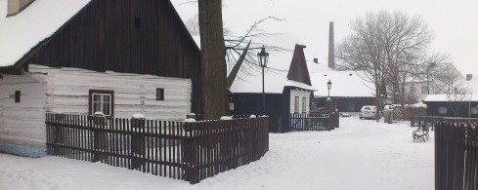
5 Naj
Strádov (zrúcanina hradu)
Lichnice (Podhradie v Železných horách)
Geopark
Múzeum bábok chrudim
Hlinecký betlehem

Slide 15
Video
https://www.youtube.com/watch?v=bhs6gOTU6UU

Slide 16
ZDROJE
http://www.zeleznehory.net/cs/vylety-pesky/
https://sk.wikipedia.org/wiki/%C5%BDelezn%C3%A9_hory
https://cs.wikipedia.org/wiki/%C5%BDelezn%C3%A9_hory

Slide 17
Ďakujeme za pozornosť

